Slide 1




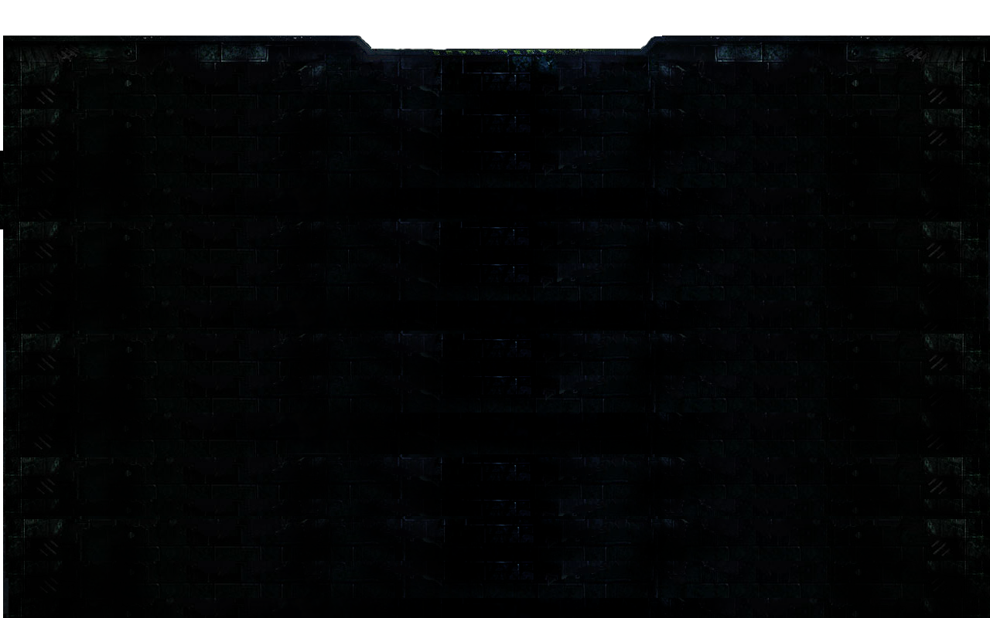
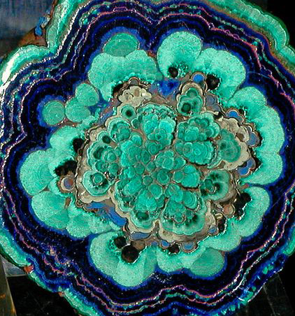
2003普及组

Slide 2



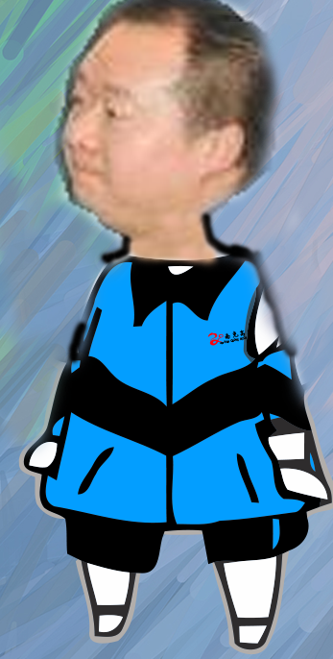

2003普及组

Slide 3
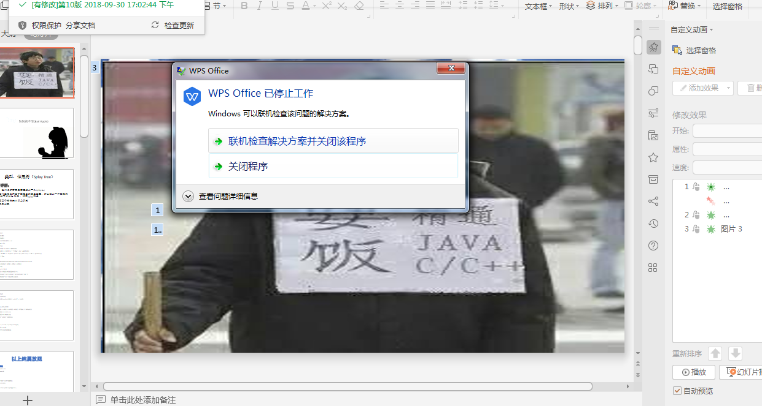

Slide 4
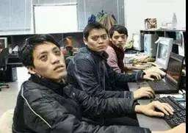
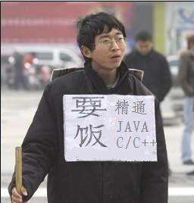
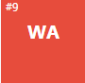
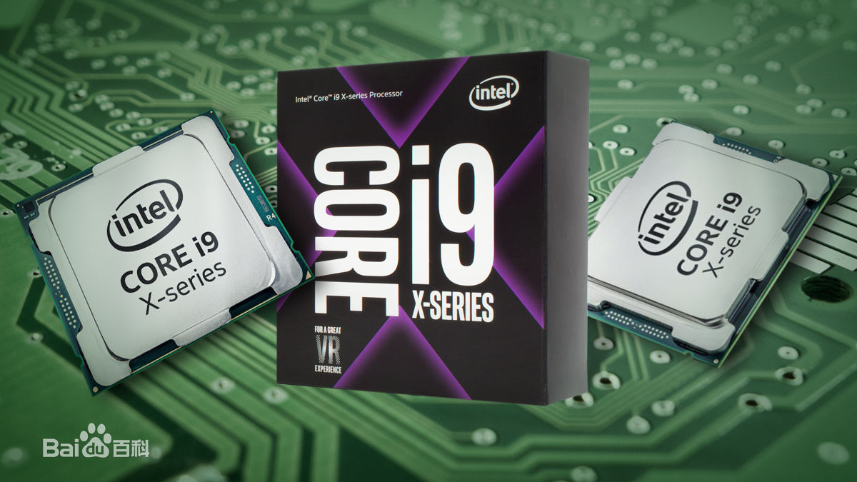
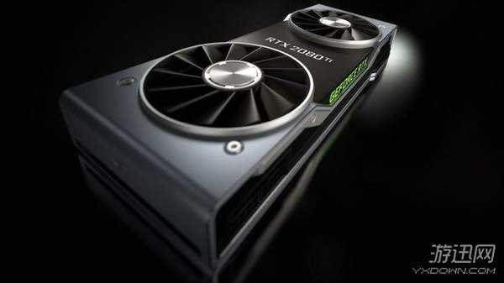
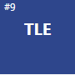

Slide 5


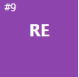

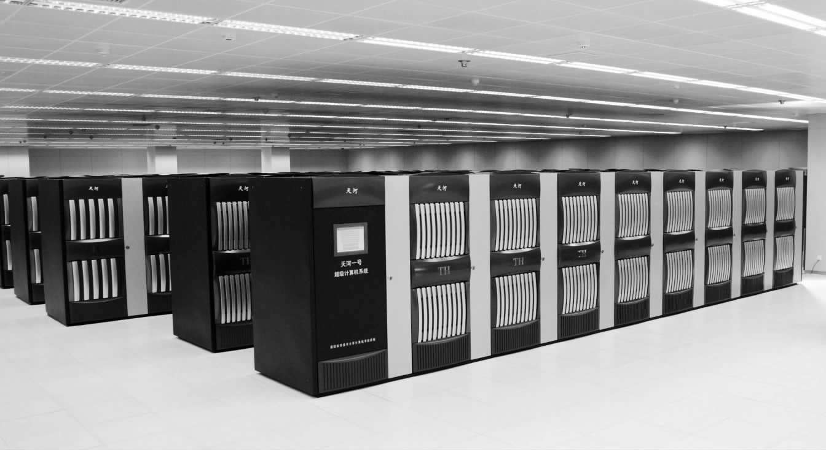
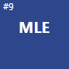

Slide 7
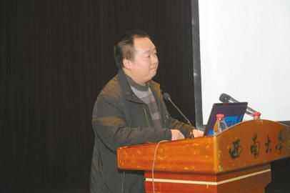
我个人认为：要是有哪个
huwen人不好好听，就，
就，就，有问题！！！！

Slide 8
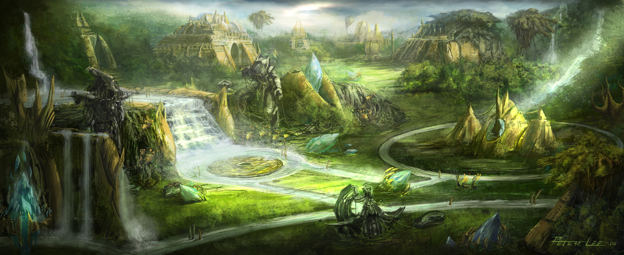



ping pong game
number game
stack
Mersenne number

Slide 9


T1:乒乓球
题目：输入字符串（20一行），E为结尾
输出比分（比分到达 可结束比分重置）
W为小华得分，L为鲜宗佑得分
输出时小华得分在前，棕油在后

Slide 10
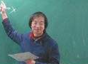
当我露出这副笑容，你就晓得又要考试了
你看那个小乓乓
要是这么让你过老哟！
可不可以嘛！
不可以都嘛！
可赛因都可以你为什么不
渴以
-------really forgive

Slide 11

这道题比较坑：
1.输入是20个字符一组
2.E后的字符不计入数值
3.输出记得21分制和11分制间的换行
4.乒乓规则：首先达到分制最低要求（21分或11分）
其次要领先对手两分
太坑了！！！ OrzOrzOrz!
我个人认为太坑了！！
就求是！！
啊啊啊，我foo了！！！ hzwer路过！！！
%%%%%%%%%%%%%
我去死算了，怎么这么坑
水题好坑啊！！ 大哥威武！！
作者太垃圾了
太水了！！ 滚！我要听大哥讲话！！ 蒟蒻作者
加我看鲜宗佑洗澡！！
Orz 楼上吃屎！ 我只想说作者交了3次
鲜宗佑NB 鲜宗佑最强
如果是鲜宗佑就肯定会做！！！

Slide 12

核心思想：暴力模拟，值满重置，11分制立即处理
21分制用数组存下，扫描输出
核心代码：
while(1){
c=getchar();
if(c=='W') ++a11,++a21;//小华得分
else if(c=='L') ++b11,++b21;//鲜宗佑得分
else if(c=='E') break;//到E弹出
if((a11>=11&&a11-b11>=2)||(b11>=11&&b11-a11>=2)){
printf("%d:%d\n",a11,b11);a11=0;b11=0;
}//11分制结束判断
if((a21>=21&&a21-b21>=2)||(b21>=21&&b21-a21>=2)){
a[tot][0]=a21;a[tot][1]=b21;++tot;a21=0;b21=0;
}//数组储存
}

Slide 13


归纳要点：
1.乒乓球的规则
2.输入格式
3.数据的处理
4.特殊字符E的处理

Slide 14

T2：数字游戏
题目：输入n,m（n:数字多少,m:断点数）
数字呈环状，塞入隔板
要求输出各个隔板中的数和的模相乘
最小值和最大值

Slide 15
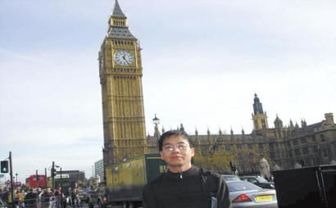
As a very Zhuanye teacher
Look at the pass number
Look at the send number
It can never be a easy question
---colorful television

Slide 16
分析：由题目我们可以发现，
首先第一个难点是数环的处理
其次是模的重定义
最后则是解题方案
数环处理：
在输入做手脚
对于cin>>a[i]
我们可以连接一个a[n+i]=a[i]
这样就形成了一个大小为2n的重复数列
如 1,2,3,1,2,3
这样就很方便插入隔板
1
2
3

Slide 17
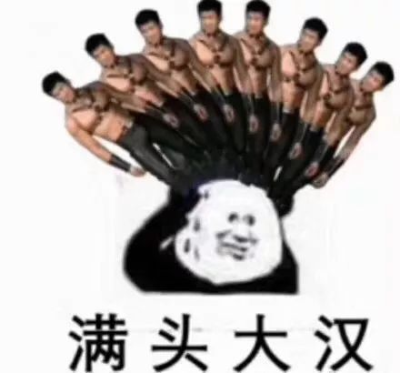
优化提要：前缀和优化
如果每次求一次总和，算法的时间复杂度就会上升到(算不出来)
好的，既然我们已经知道了前缀和的重要性
那么，代码呢=.=
主体代码：
（F1是带变量的宏定义）
（F1（a,b,c,d）=for(int d=a;d<=b;d+=c;)）
F1(1,n,1,i){
read(a[i]);a[i+n]=a[i];}
//模拟首尾相连
F1(1,n<<1,1,i) a[i]+=a[i-1];//前缀和

Slide 18
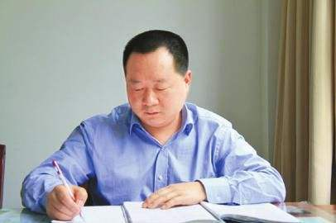
算法核心思想：
要求最大值和最小值，我们可以想到数论，贪心，动规
仔细读题-----震惊，无法用数论贪心-.-
那么就只能用动规了
动规思想：
第一层枚举隔板数
第二层枚举左端点
第三层枚举右端点
第四层枚举新增隔板位置
F1(2,m,1,i)//枚举分段数
F1(1,n<<1,1,l)//枚举左端点
F1(l+i-1,n<<1,1,r)//枚举右端点
F1(l+i-2,r-1,1,k)//枚举当前的隔板位置
状态转移方程：
新增隔板是否能让少一个隔板的左右段数值变大（变小）
推出以下的方程：
S[l][r][i]=min(S[l][r][i],S[l][k][i-1]*mod(a[r]-a[k])),
B[l][r][i]=max(B[l][r][i],B[l][k][i-1]*mod(a[r]-a[k]));

Slide 19
核心思想：动态规划+前缀和
特殊处理：模的定义（对10取模的结果均为非负值）
模的代码：
int mod(int x){
return (x%10+10)%10;
//照顾负数：
//将负数mo到个位再加上10
//保证负数为正数
}
输出处理：（没什么可讲的了，自己看）
int maxn=0,minn=oo;
F1(1,n,1,i){
maxn=max(maxn,B[i][i+n-1][m]);//从前往后扫一遍
minn=min(minn,S[i][i+n-1][m]);
}
write(minn);write(maxn);

Slide 20
归纳要点：
1.隔板思想
2.动态规划
3.前缀和
4.Orz Orz Orz Orz
5.%%%%%%%%
6.这道题如果没讲明白自己看题解

Slide 21
T3:栈
要求：输入入栈个数
输出出栈方式之和

Slide 22
我说句不好听的话：
你不打表，你四十天后拿什么和别人拼？
啊？既然幸运号码已经开始摇了，
我们就不要让它碰到天花板
----P老板

Slide 23
其实是挺水的一道题
就是一道卡特兰数
我们假定3辆车入栈
1号车最后出栈 则有2,3号车分配出栈顺序
2号车最后出栈 则有1,3号车分配出栈顺序
3号车最后出栈 则有1,2号车分配出栈顺序
很裸的动规啊！
假定某辆车最后出栈
那么总出栈顺序就是这辆车
之前的车出栈顺序总和×之后的车出栈顺序总和

Slide 24
代码核心：
cat[200]={1,1, 2, 5, 14, 42, 132, 429, 1430, 4862, 16796, 58786, 208012, 742900, 2674440, 9694845, 35357670, 129644790, 477638700, 1767263190, 6564120420, 24466267020, 91482563640, 343059613650, 1289904147324, 4861946401452};
装作没打表
代码核心：
for(int i=2; i<=n; i++)
for(int j=0; j<i; j++)
f[i] += f[j] * f[i-j-1];
前提： f[0] = 1, f[1] = 1;

Slide 25
归纳：
1.背诵卡特兰数的前18个
2.打表出奇迹
……
好的，明白了吗？
归纳要点：
1.入栈出栈顺序的关联性
2.卡特兰数的运用
3.动态规划

Slide 26
T4：卖森数
题目：输入n
输出2^{n}-1的位数，以及2^{n}-1最后500位

Slide 27
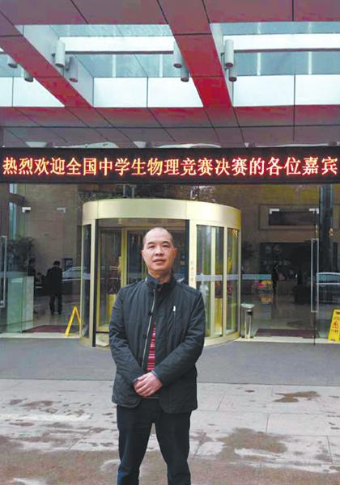
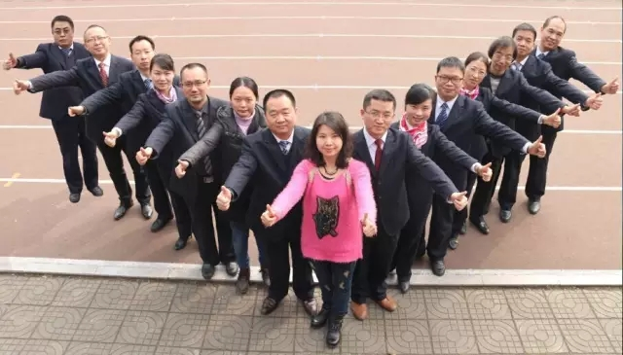
美不美？
美啊！太美老！
如果能把它做出来
这哪美啊
一点儿都不美！
-----胡文斗罗

Slide 28
呵呵呵
某个很猛的狠人老师不是讲了个什么
搞基运算集（划去）
高精运算集么
所以
为什么不用呢
好的……
所以高精部分就不讲了
但是你肯定要修改部分内容
比如

Slide 29
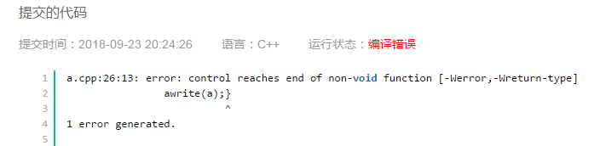
bign operator=(int b){
char a[maxn*4];
sprintf(a,"%d",b);
awrite(a);
}
这个玄学的东西是没有返回值的啊！！！！！！！！！
bign是要求返回值！！！！！！！！
so 如果你直接交上去了

Slide 30

于是你要么这么弄
bign operator=(int b){
char a[maxn*4];
sprintf(a,"%d",b);
awrite(a);
return *this;
}
或者
void operator=(int b){
char a[maxn*5];
sprintf(a,"%d",b);
write(a);
}

Slide 31
第二个重点
因为狠人老师弄的是四位，500/4=125（不好运算，神犇当我没说）
所以我改成了五位
风险很大
因为最强数据99999*99999
会爆掉int
但是
由于数据的特殊
五位不会炸掉
于是就有了
void read(){char a[maxn*5];scanf("%s",a);write(a);}
const int base=100000;
这两个修改部分（卖森之处）

Slide 32
第三个，最最最重要的部分（卖森之处）
bign operator*(bign b){
bign c;
c.len=len+b.len+1;
for(int i=1;i<=len;i++){
for(int j=1;j<=b.len;j++){
if(i+j>500) break;//这个东西：既然你的运算都超过了500位
再运算就没有什么意义了
c.s[i+j-1]+=s[i]*b.s[j];
if(c.s[i+j-1]>=base){
c.s[i+j]+=c.s[i+j-1]/base;
c.s[i+j-1]-=c.s[i+j-1]/base*base;}
}
}
c.zero();
return c;}

Slide 33
第四个重点（做笔记）
printf("%lld\n",(ll)(num*0.30102999566)+1);
直接输出位数！！！！！！！！！！！
2的n次方的位数公式————[ N*log2 ] +1;（取整+1）
这个不难理解
但是对于这道题
可以直接少一个参数进行运算
我个人认为
就，就，就，
没有问题，

Slide 34
当然，由于数据高达1000<Plp<3100000
所以。。。
这道题还要用快速幂思想
while(num){
if(num&1) sum=sum*use%mo;
//sum:计算的值
//use:当前的底
//两个都是bign类型的
use=use*use;
num>>=1;
}

Slide 35
第五个重点：
输出格式要求：每行输出50位，共输出10行，不足500位时高位补0
void print(){
for(int i=100;i>=1;i--){
printf("%05lld",s[i]);
if(i%10==1) putchar('\n');
}
}
所以输出的时候便自动补零
而且便于判断是否输出了50个（为什么要改成5位的原因）

Slide 36

所以归纳下来：
卖森数有5个重点：
1.快速幂思想（一遍一遍乘浪费时间）
2.高精运算集（数据过大）
3.运算的剪枝（减掉不必要的运算）
4.输出的格式
5.函数返回值

Slide 37
综上：
2003年的题都不是什么好东西
很考验细节与方法，
T1需要储存的方法，考验细节
T2是最难打出来的，考验方法
T3一般，考验动规思想
T4稍难，考了高精，剪枝，位数，运算
最重要的是考了心态！
不要拗在T2出不来，如果做不出来就跳过看下一题
顺序：先简单后困难
证毕
我个人认为：
如果你没学懂，就要打开ftp，在我的文件夹里看看ppt和代码
再加深理解，不要动不动就说碰到了天花板

Slide 38
由于时间原因和效率问题
PPT就没有做得很美，一点儿都不美
就，就，就
没法和别人比
请郑原谅我

Slide 39
所以根据你们的尿性
是打出T2代码的
我们稍后看哈

Slide 40








鸣谢

